Slide 1

Pruebas de integración
Universidad Autónoma de Coahuila
Facultad de Sistemas
Carlos Nassif Trejo García

Slide 2

Sistema
Colección de modulo interconectados con un único objetivo
Subsistema: Sistema provisional que no esta integrado completamente

Slide 3
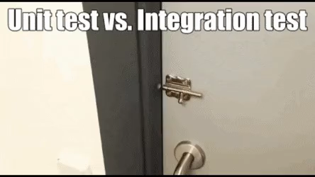
Importancia
Errores de interfaz
Limitaciones de las pruebas unitarias
Identificar módulos con errores

Slide 4
Crear una versión funcionable del sistema
Juntar los módulos de forma incremental
Asegurarse que cualquier modulo adicional funcione sin afectar las funcionalidades ya implementadas

Slide 5
Interfaces
Procedure call
Shared Memory
Message Passing

Slide 6
Put them together errors
Construcción
Funcionalidad inadecuada
Ubicación de la funcionalidad
Cambios en la funcionalidad
Funcionalidad agregada
Uso incorrecto de la interfaz
Mal entendido de la interfaz
Alteración en estructura de datos
Manejo incorrecto de errores
Etc…

Slide 7
Ventajas
Defectos son detectados en una etapa temprana
Mas fácil de corregir
Feedback temprano sobre las métricas de los módulos individuales y el sistema en general
Agendar arreglos de defectos es flexible y puede llevarse junto con la etapa de desarrollo

Slide 8
Tipos de Integration Testing
Intrasistema
Intersistema
Por pares

Slide 9
Intrasystem Testing
Integración de bajo nivel
Combinar módulos para construir un sistema
Ejemplo: Cliente servidor

Slide 10
Intersystem Testing
Integración de alto nivel
Sistemas no dependiente de interfaces
Todos los sistemas se conectan y se hacen pruebas end-to-end
Asegurar interconexión del sistema
Solo se prueba una funcionalidad a la vez

Slide 11
Pairwise Testing
Integración de nivel medio
Solo un par de sistemas interconectados son probados
Probar que 2 sistemas en construcción funcionan como lo esperado

Slide 12
Técnicas de integración
No es necesario esperar a que todos los módulos estén termiandos
Incremental
Top Down
Bottom Up
Sandwich
Big Bang

Slide 13
Incremental
Ciclos incrementales creando builds
En cada ciclo se prueba, arreglan errores y se pasa al siguiente ciclo
Por capas
Self-Contained: Contiene el código necesario
Stable: El subsistema puede estar en servicio por 24hrs sin anomalías
Check-in request
Release note

Slide 14
Creando build
Tomar la ultima versión aprobada de los módulos
Compilar
Push al repo
Enlazar los módulos a subbassemblies
Verificar que sean correctos
Control de versiones

Slide 15
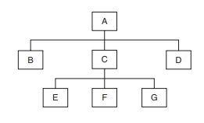
Top Down
Sistema jerárquico: Módulos principales se descomponen en módulos secundarios

Slide 16
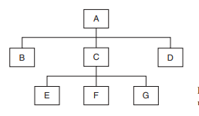
Pasos
Tomar como base el modulo raíz con sus stubs
Escoger un stub para remplazarlo con el modulo
Hacer pruebas
Repetir

Slide 17
Ventajas
Se puede observar la funciones del nivel de sistema en lo que la integración se va desarrollando
Encontrar problemas de interfaz se vuelve sencillo por la naturaleza de integración
Las pruebas desarrolladas en integración, se pueden reutilizar en pruebas de regresión
Es natural que las pruebas del nodo principal correspondan a funciones de sistema

Slide 18
Limitaciones
Normalmente no se puede apreciar funciones del sistema en una etapa temprana
Selección entre casos de prueba y diseño de stubs se vuelve compleja por la distancia entre el modulo principal y el stub

Slide 19
Bottom Up
Empieza con módulos de bajo nivel
No llaman a otro modulo
Construir un test driver que llame a esos módulos
Probar con el test driver
Si las pruebas son satisfactorias, remplazarlo con el modulo real

Slide 20
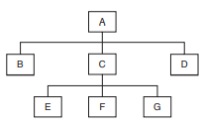
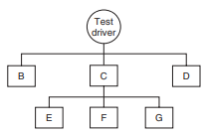
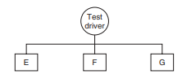

Slide 21

Ventajas
Si los módulos de bajo nivel normalmente son llamadas por otros módulos, tiene mas sentido integrar de esta manera

Slide 22

Desventajas
No se pueden observar funcionalidades del sistemas hasta que se integre módulos de alto nivel
Los errores suelen ocurren en módulos de alto nivel, por lo que su detección es mas lenta

Slide 23

Comparación
Validación en decisiones de diseño: Top-Down
Observar funciones de sistema: Top-Down
Dificultad en diseñar casos de prueba: Bottom-Up
Reusar casos de prueba: Top-Down

Slide 24

Sandwich
Capas:
Top Layer: Top-Down
Middle Layer: Big Bang
Bottom Layer: Bottom Up

Slide 25

Big Bang
Pruebas los módulos de forma individual
Juntas todos los módulos para construir el sistema
Pruebas!

